Slide 1

Будівництво
Який будівельний матеріал зображено, які хімічні сполуки містить поданий зразок?

Slide 2
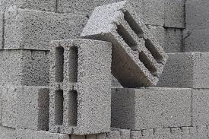
Бетон:
Цемент: містить оксиди кальцію (CaO), кремнезему (SiO₂), алюмінію (Al₂O₃), і заліза (Fe₂O₃).
Вода: бере участь у гідратації цементу, що перетворює його на твердий матеріал.
Додатки (адмікси): можуть містити пластифікатори, уповільнювачі або прискорювачі затвердіння, які можуть містити такі хімічні речовини, як поліакрилати, нафталінсульфонати або хлориди.

Slide 3
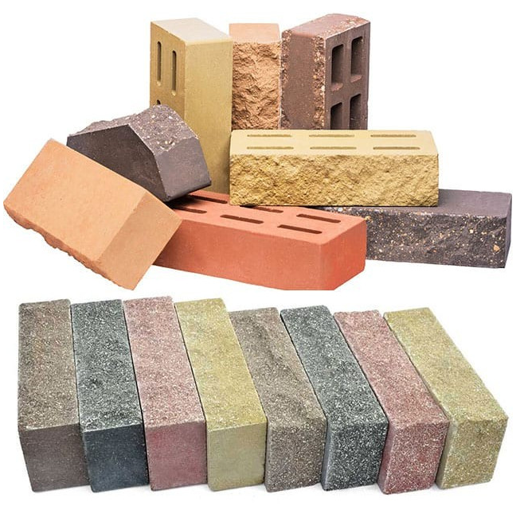
Цегла:
Глина: основний матеріал, що містить оксиди кремнію (SiO₂), алюмінію (Al₂O₃), заліза (Fe₂O₃).
Вапняк: може містити карбонат кальцію (CaCO₃).
Домішки: можуть додавати різні оксиди металів для зміни кольору цегли (наприклад, оксид заліза для червоного кольору).

Slide 4
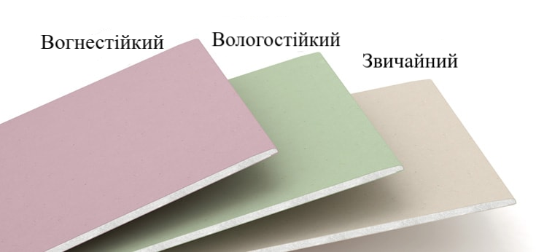
Гіпсокартон:
Гіпс (CaSO₄·2H₂O): основний матеріал, який є сульфатом кальцію.
Картон: облицювальний матеріал, що може містити клейові сполуки на основі целюлози.

Slide 5
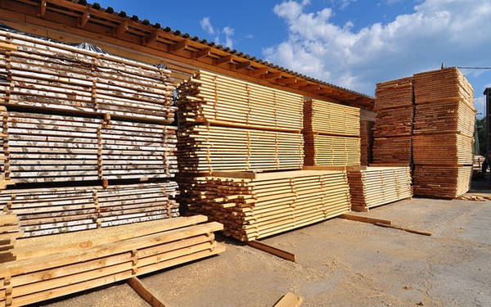
Дерево:
Целюлоза: основний структурний компонент деревини.
Лігнін: полімер, який надає деревині міцності і жорсткості.
Хімічні обробки: дерево може бути оброблене антисептиками, такими як мідні сполуки або борні сполуки, для захисту від гниття та комах.

Slide 6
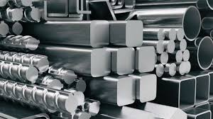
Сталь:
Залізо (Fe): основний елемент сталі.
Вуглець (C): додається для зміцнення сталі.
Легуючі елементи: хром (Cr), нікель (Ni), молібден (Mo) додаються для покращення властивостей сталі, таких як корозійна стійкість.

Slide 7
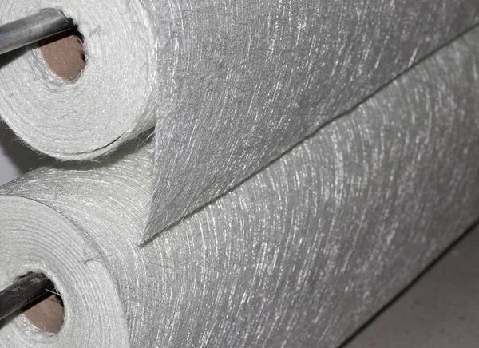
Скловолокно:
Кремнезем (SiO₂): основний компонент скла.
Алюміній (Al₂O₃) і бор (B₂O₃): додаються для покращення термостійкості та механічних властивостей.

Slide 8
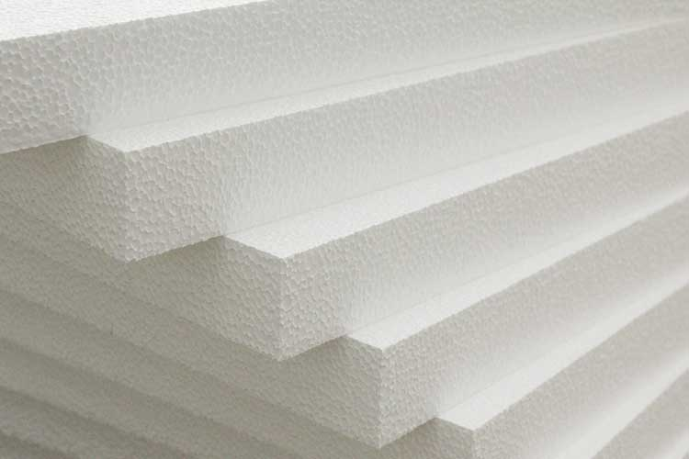
Пінопласт (пінополістирол):
Полістирол: основний полімер, який складається з вуглецю і водню (C₈H₈)n.
Хімічні роздувачі: використовуються для створення піноматеріалу, можуть містити пентан або CO₂.

Slide 9
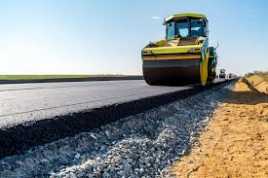
Асфальт:
Бітум: суміш вуглеводнів, що є основним в'яжучим матеріалом.
Кам'яний щебінь: може містити оксиди кремнію, кальцію, алюмінію.

Slide 10
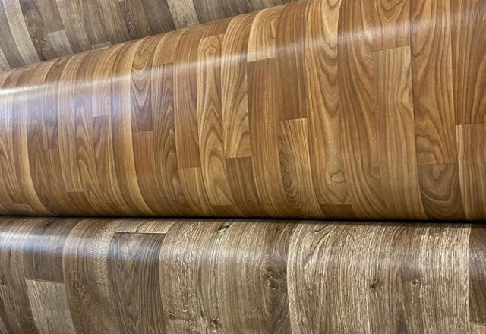
Лінолеум (натуральний):
деревне або пробкове борошно;
смоли з хвойних дерев (смоляні кислоти, спирти, ефіри смоляних кислот і резинолів або одноатомних фенолів (таннолів), інертні вуглеводні (резени), також речовини вуглеводного характеру – камеді;
подрібнене вапно (Са(ОН)2);
лляна олія (С18Н30О2).

Slide 11
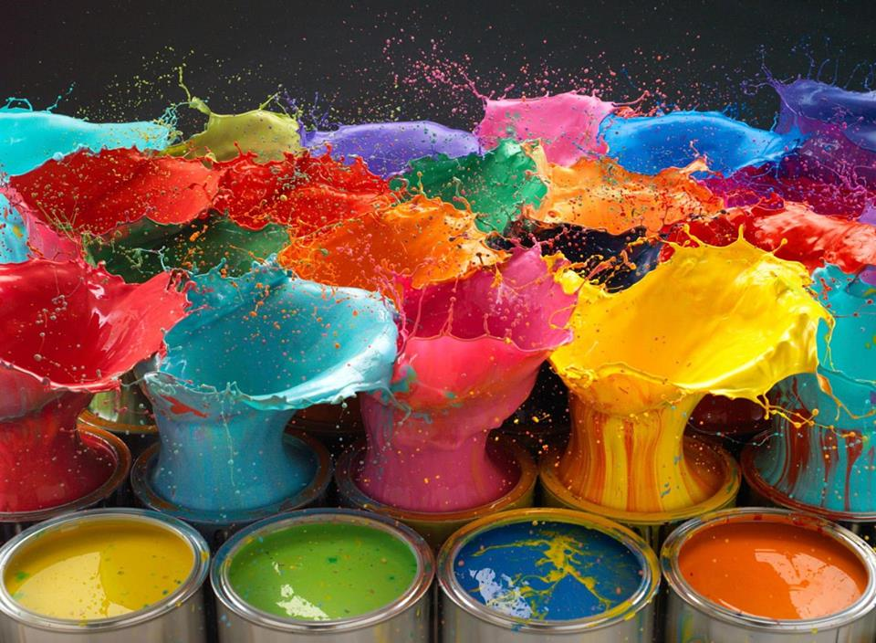
Фарби та лакофарбові матеріали:
Пігменти: можуть містити титан оксид (TiO₂) або ферум оксид (Fe₂O₃).
Розчинники: такі як толуен, ксилен або ацетон.
Полімери: акрилові, поліуретанові або алкідні смоли для утворення плівки.

